Slide 1
Словосочетание
(опорный конспект)
Подготовила
Качко Оксана Владимировна, учитель русского языка и литературы

Slide 2
Данная работа, выполненная с помощью приёма «опорный конспект», представляет собой теоретические сведения по теме «Словосочетание». Материал дан по УМК Рыбченковой Л.М.
Для более удобной работы с ресурсом рекомендуем ознакомиться со значением условных обозначений.

Slide 3
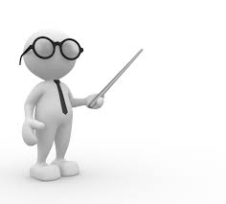
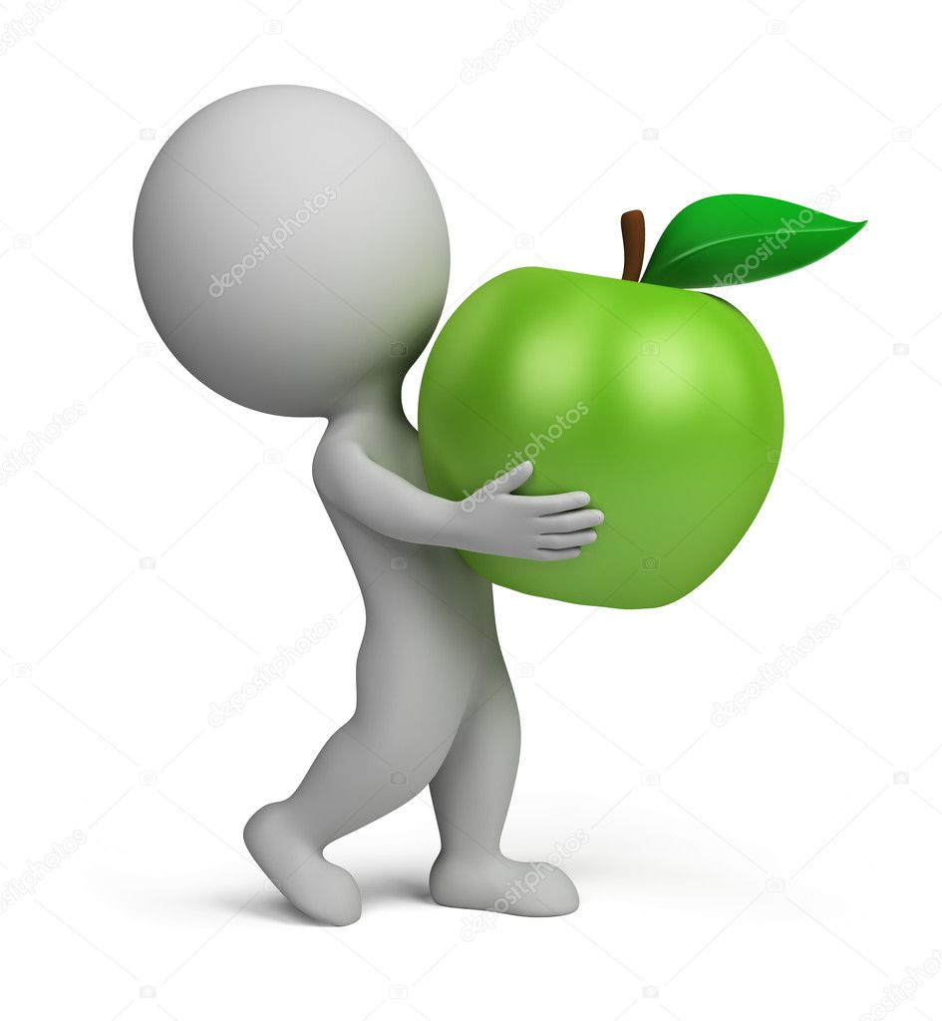
Условные обозначения
определение словосочетания
структура словосочетания
виды словосочетаний по главному слову
синонимическая замена
дополнительная информация
виды подчинительной связи
согласование
примыкание
управление
назад к опорному конспекту
к предыдущему слайду

Slide 4
Условные обозначения частей речи по М. Монтессори
С
С
Существи-тельное
Прилага-тельное
Числитель-ное
Местоиме-ние
Γ
Глагол
Наречие
Причастие
Деепричастие
П
Н
П
Ч
Ч
П
М
Д
М

Slide 5
Словосочетание
Определение и структура
Синонимичес-кая замена
Виды подчини-тельной связи
Виды по главному слову

Slide 6
Определение словосочетания
Словосочетание – это два и более слова, связанные по смыслу и грамматически.
Например, густая трава, жил у моря, очень вкусный.

Slide 7
Не являются словосочетаниями
грамматическая основа (подлежащее и сказуемое): машина едет, дождь идёт
сочетание слов служебной и самостоятельной части речи (слово с предлогом, частицей, союзом): хотел бы, тоже пришёл, возле леса
фразеологизмы: бить баклуши
однородные члены предложения: книги и тетради
сложные формы слов: буду заниматься

Slide 8
Структура словосочетаний
Словосочетание состоит из главного и зависимого слова.
Главное слово – слово в словосочетании, от которого задаётся вопрос (отмечается крестиком).
Зависимое слово – слово в словосочетании, к которому задаётся вопрос.
где?
учиться в школе

Slide 9
Структура словосочетаний
Словосочетание по структуре может быть
простым и сложным.
Простое словосочетание состоит из двух слов самостоятельных частей речи (+ могут включаться предлоги и частицы). Например, умные дети, тетрадь в линию, хотел не кашу.
В сложное словосочетание могут включаться цельные или синтаксически неделимые сочетания. Например, девочка с голубыми глазами, учиться в пятом классе.

Slide 10
Виды словосочетаний по главному слову
Вид словосочетания по главному слову определяется по части речи, которой выражено главное слово.
Наречные
Именные
Глагольные
Н
Γ
Д
С
П
П
Ч
М

Slide 11
Виды словосочетаний по главному слову
Наречные
Н
В наречных словосочетаниях главное слово выражено только наречием.
Например, очень вкусно, вдали от дороги, дороже в три раза.

Slide 12
Виды словосочетаний по главному слову
Глагольные
Γ
Д
П
В глагольных словосочетаниях главное слово выражено глаголом, причастием или деепричастием.
Например, совершить подвиг, защищая крепость, ждущий победы.

Slide 13
Виды словосочетаний по главному слову
Именные
Ч
С
П
М
В именных словосочетаниях главное слово выражено именем существительным, прилагательным, числительным или местоимением. Например, книга с картинками, красный от мороза, пятый с краю.
Некоторые учёные отдельно выделяют местоимённые словосочетания (каждый из нас)

Slide 14
Синонимическая замена словосочетаний
Синонимические словосочетания имеют тождественное или близкое смысловое значение, однако разное грамматическое строение. Синонимическая замена словосочетания заключается в изменении только типа синтаксической связи в словосочетании.
Например, вишнёвый компот – компот из вишни.

Slide 15
Синонимическая замена словосочетаний
Чтобы правильно выполнить синонимическую замену, необходимо найти в словосочетании главное и зависимое слово. Главное слово оставляем без изменения, а зависимое заменяем на однокоренное слово другой части речи и составляем новое словосочетание.
Например, деревянный стул (согласование) – стул из дерева (управление), говорил с улыбкой (управление) – говорил улыбаясь (примыкание).

Slide 16
Словосочетания по виду подчинительной связи слов
В русском языке выделяют три вида (типа) подчинительной связи слов в словосочетаниях.
Согласование
Управление
Примыкание

Slide 17
Словосочетания по виду подчинительной связи слов
Согласование
Согласование – это вид подчинительной связи, при которой зависимое слово стоит в той же форме, что и главное (зависимое слово согласуется с главным в роде, числе и падеже). Например, умная девочка, умный мальчик, умные дети.

Slide 18
Словосочетания по виду подчинительной связи слов
Согласование
В согласовании при изменении главного слова, меняется и зависимое (то есть меняются все слова). Например, умные дети, умных детей, умными детьми.

Slide 19
Словосочетания по виду подчинительной связи слов
Согласование
В согласовании чаще всего главное и зависимое слова выражаются частями речи:
Главное слово
Зависимое слово
П
П
С
М

Slide 20
Словосочетания по виду подчинительной связи слов
Управление
Управление – это вид подчинительной связи, при которой зависимое слово ставится при главном в определённом падеже, независимо от того в какой форме стоит главное. (Главное управляет зависимым словом, требуя определённой формы). Например, читать книгу, красный от мороза, подарок для мамы.

Slide 21
Словосочетания по виду подчинительной связи слов
Управление
В управлении при изменении главного слова зависимое остаётся в той же форме (не меняется форма). Например, читать книгу, читаю книгу, читаем книгу, читали книгу; подарок для мамы, подарка для мамы, подарками для мамы.

Slide 22
Словосочетания по виду подчинительной связи слов
Управление
В управлении чаще всего главное и зависимое слова выражаются частями речи:
Главное слово
Зависимое слово
Γ
Ч
С
Ч
С
М
М

Slide 23
Словосочетания по виду подчинительной связи слов
Примыкание
Примыкание – это вид синтаксической связи, при которой в роли зависимого слова выступают неизменяемые слова. Главное и зависимое слова связаны только по смыслу. Например, правдиво изобразить, по-осеннему хмурый, очень вкусно.

Slide 24
Словосочетания по виду подчинительной связи слов
Примыкание
В примыкании зависимым словом являются неизменяемые слова.
Зависимое слово
Н
+ все неизменяемые слова любой части речи: привычка работать (инфинитив), цвет беж, пить кофе.
Д

Slide 25
Словосочетания по виду подчинительной связи слов
Важно помнить про местоимения ЕГО, ЕЁ, ИХ.
От разряда этих местоимений будет зависеть вид связи словосочетания.
Примыкание
Управление
Если местоимения притяжательные (отвечают на вопрос чей?), это неизменяемые слова: его книга, её учебник, их тетради.
Если местоимения личные (отвечают на вопросы падежей), это изменяемые слова: жду его, слушаю её, вижу их.

Slide 26
Благодарим за внимание!

Slide 27
Ресурсы
Символы частей речи по Монтессори http://montessori-books.ru/grammaticheskie-korobki-montessori-sovremennyy-russkiy-yazyk-elektronnyy-albom-odnogo-montessori-materiala/
Дополнительная информация https://ru.depositphotos.com/stock-photos/%D0%B1%D0%B5%D0%BB%D1%8B%D0%B5-%D1%87%D0%B5%D0%BB%D0%BE%D0%B2%D0%B5%D1%87%D0%BA%D0%B8-3d.html?qview=7299092
Замена синтаксическая https://ru.depositphotos.com/stock-photos/%D0%B1%D0%B5%D0%BB%D1%8B%D0%B5-%D1%87%D0%B5%D0%BB%D0%BE%D0%B2%D0%B5%D1%87%D0%BA%D0%B8-3d.html?qview=5551537
Структура словосочетания https://ru.depositphotos.com/stock-photos/%D0%B1%D0%B5%D0%BB%D1%8B%D0%B5-%D1%87%D0%B5%D0%BB%D0%BE%D0%B2%D0%B5%D1%87%D0%BA%D0%B8-3d.html?qview=17826449
Главное слово https://ru.depositphotos.com/stock-photos/%D0%B1%D0%B5%D0%BB%D1%8B%D0%B5-%D1%87%D0%B5%D0%BB%D0%BE%D0%B2%D0%B5%D1%87%D0%BA%D0%B8-3d.html?qview=5551540
Определение https://st.depositphotos.com/1555678/1218/i/950/depositphotos_12187809-stock-photo-3d-white-reads-a-book.jpg
Примыкание https://kcsonvol.gov35.ru/2018/04/19/%D0%B2-%D0%BA%D1%86%D1%81%D0%BE%D0%BD-%D0%B3-%D0%B2%D0%BE%D0%BB%D0%BE%D0%B3%D0%B4%D1%8B-%D0%B4%D0%BE%D0%B2%D0%B5%D1%80%D0%B8%D0%B5-%D0%BE%D0%B1%D1%81%D1%83%D0%B4%D0%B8%D0%BB%D0%B8-%D0%B2%D0%BE/
Согласование http://www.lenagold.ru/fon/clipart/l/lud.html

Slide 28
Ресурсы
Автор макета презентации - Ранько Елена Алексеевна, учитель начальных классов МАОУ лицей №21 г. Иваново. Сайт: http://elenaranko.ucoz.ru/
http://img-fotki.yandex.ru/get/5634/136487634.a3b/0_d5b7c_44e066c2_XL.png тетрадь
http://energyru.com/vector-clipart/objects-and-things/226-svitki-pero-chernilnica-i-knigi-v-vektore.html чернильница
http://img-fotki.yandex.ru/get/6703/28257045.10da/0_a8af5_549a1244_XL.png
http://img-fotki.yandex.ru/get/6703/28257045.10db/0_a8b06_ba691d72_XL.png
http://img-fotki.yandex.ru/get/6429/28257045.10db/0_a8b1a_e5c00db1_XL.png зеленые ленточки
http://papillondereve.p.a.pic.centerblog.net/5f5774e4.png бабочка
http://www.ailona.ru/_ph/97/725785527.png зеленое перо

